Slide 1


INICIO
GRABACIÓN
GERENCIA Y GESTION DE T.I//AUDITORIA DE S.I – GERENCIA DE PROYECTOS

Slide 2

INDICE
1
GERENCIA DE PROYECTOS
2
CONCEPTOS.
3
EJEMPLOS APLICADOS
4
CONCLUSIONES

Slide 3


GERENCIA DE PROYECTOS TI

Slide 4

El liderazgo se refiere a la capacidad de iniciar una visión y dirección, para capacitar y motivar a las personas a alcanzar el éxito y para unir a otros hacia un propósito común. Es un componente crítico de la gestión de proyectos y ha sido la fuente de algunas excelentes e inspiradoras frases para los gerentes de proyectos.
“Si sus acciones inspiran a otros a soñar más, aprender más, hacer más y convertirse en más, usted es un líder” ~ John Quincy Adams
” El liderazgo es el arte de conseguir que alguien más haga lo que usted quiere que haga porque él quiere hacerlo ”. ~ Dwight D. Eisenhower

Slide 5


CONTENIDO GENERAL DEL CURSO
SEMANA | CONTENIDO
SEMANA 1 | Las TICS
SEMANA 2 | Plan Estratégico TI. PETI
SEMANA 3 | Gestión TI del Negocio
SEMANA 4 | Modelo Operativo del Negocio T.I
SEMANA 5 | Planeación T.I – Gobierno T.I
SEMANA 6 | Gestión de Tecnologías
SEMANA 7 | Gestión T.I - Retos
SEMANA 8 | Gestión T.I - Entrenamiento
SEMANA 9 | Gerencia de Proyecto
SEMANA 10 | Normas ISO – Auditoria Sistemas
SEMANA 11 | Herramientas Auditoria Sistemas
SEMANA 12 | Auditoria Sistemas – Caso Practico

Slide 6


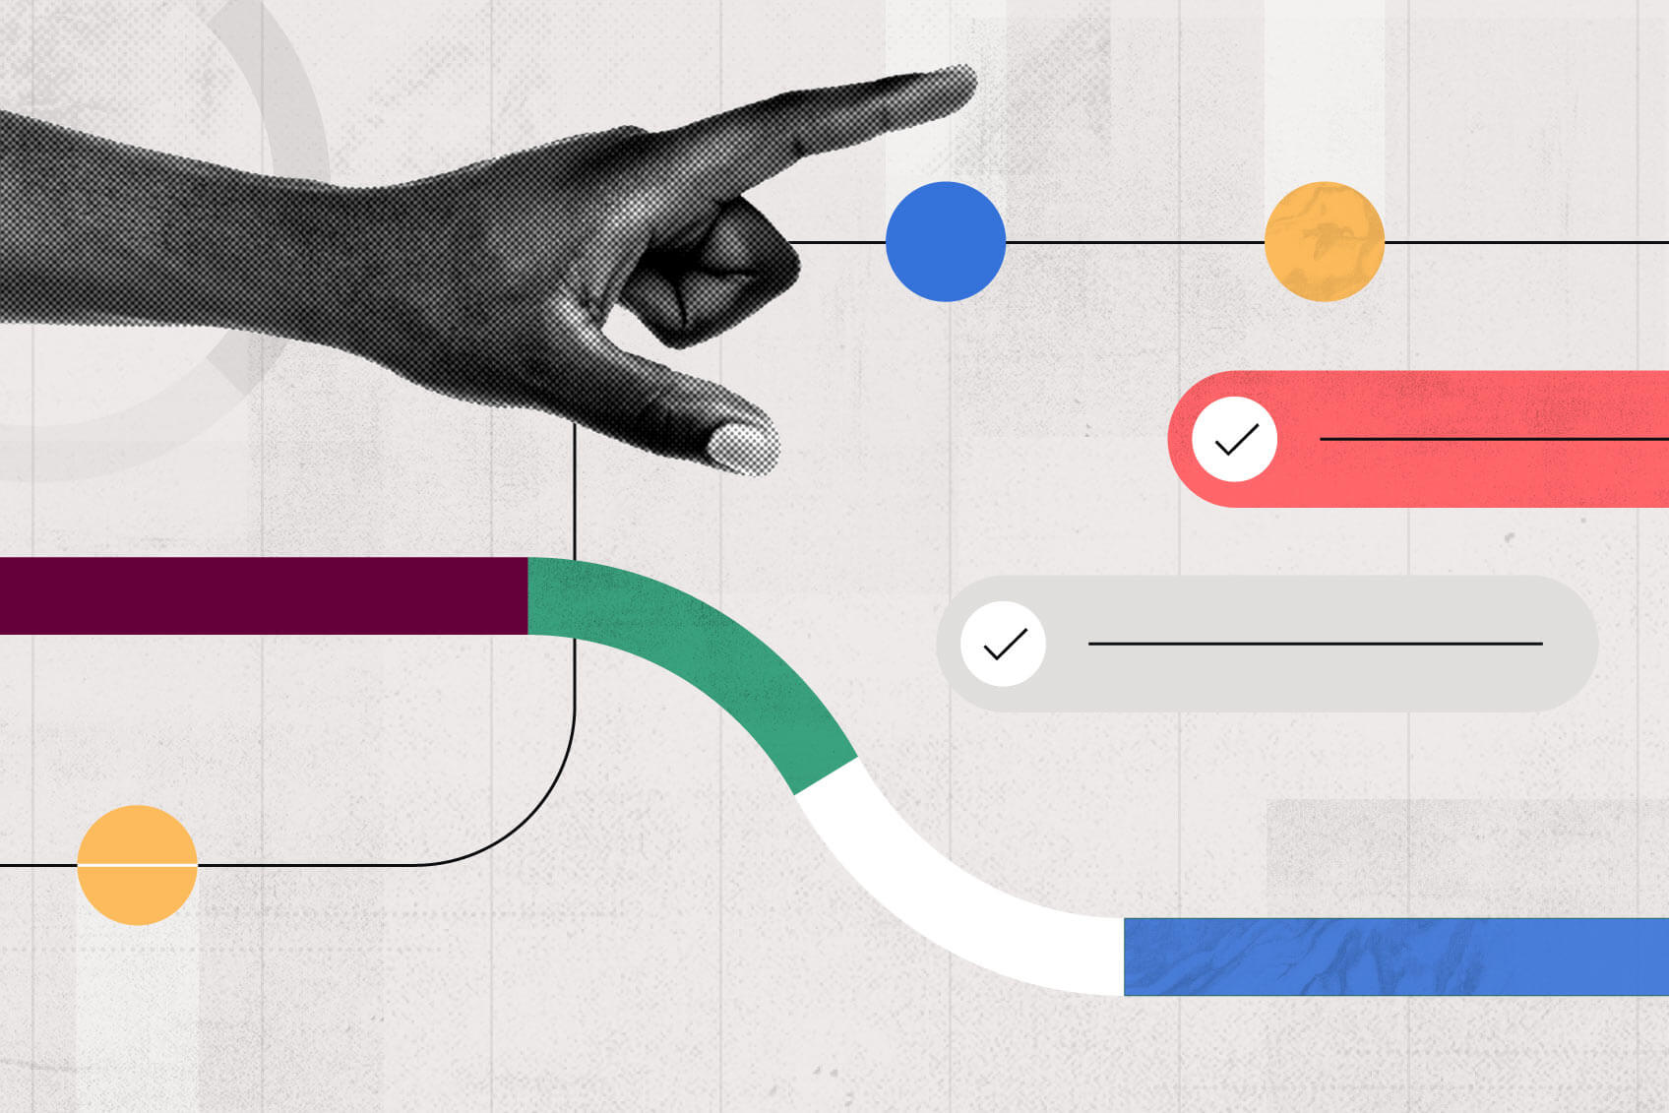
Gestión de proyectos de TI

Slide 7
Gestión de proyectos de TI
La gestión de proyectos de TI se entiende como el proceso de gestionar, planificar y desarrollar proyectos de tecnología de la información. Los gerentes de proyectos pueden usar el software de gestión de proyectos de TI para pasar por las cinco fases del ciclo de vida de la gestión de proyectos y llevar a cabo tareas complejas de forma más eficiente.
Los lideres de proyectos de TI son ingeniosos que saben como adaptar y gestionar los proyectos complejos para que arriben a la línea de llegada una y otra vez, aunque no sea una tarea sencilla.
Como gerente de proyectos de TI, desarrollas tecnología flexible y fácil de usar para los consumidores, al mismo tiempo que haces un seguimiento del progreso de los miembros de tu equipo. Nos preguntamos cómo eres capaz de gestionarlo todo. Suponemos que tu secreto es un software de gestión de proyectos de TI.
Tener implementado el software de gestión de TI adecuado puede ser la clave del éxito del proyecto. Esta guía describe qué es la gestión de proyectos de TI y ofrece consejos para gestionar proyectos de TI.
¿Qué es la gestión de proyectos de TI?
La gestión de proyectos de TI se entiende como el proceso de gestionar, planificar y desarrollar proyectos de tecnología de la información. Este tipo de proyectos existen en una amplia gama de sectores, que incluyen software, seguridad de la información, sistemas de información, comunicaciones, hardware, redes, bases de datos y aplicaciones móviles.
Los desarrolladores de proyectos de TI ofrecen un producto o servicio, mientras que los gerentes se encargan de la gestión de proyectos de TI. Los gerentes son responsables de comunicar las expectativas y mantener los proyectos en curso y dentro del presupuesto asignado, para garantizar que todo funcione sin problemas.

Slide 8
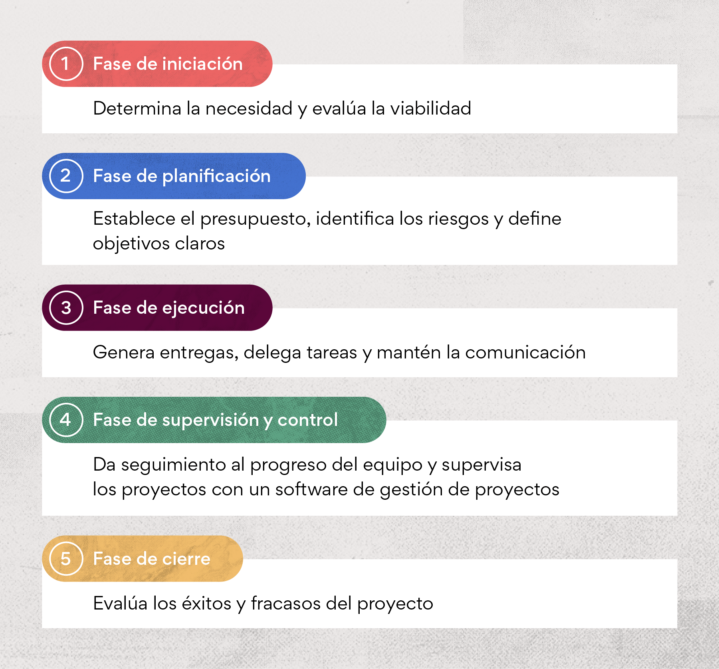
Fases de la gestión de proyectos de TI
Como gerente de proyectos de TI, si consideras las cinco fases de la gestión de proyectos de TI, puedes cumplir con las tareas complejas de forma más eficiente. Estas fases representan el ciclo de vida del proyecto en diferentes ámbitos laborales.

Slide 9
Iniciación
Durante la fase de iniciación, determina las necesidades del proyecto y redacta una propuesta de proyecto. Antes de seguir adelante, asegúrate de confirmar que el proyecto es viable para el equipo y la empresa en general, y que vale el tiempo y los recursos asignados.
Planificación
La fase de planificación requiere de colaboración entre tú, como gerente del proyecto de TI, y tu equipo.
La planificación del proyecto implica establecer presupuestos, identificar riesgos y definir objetivos claros que esperas alcanzar. Una plantilla para hoja de ruta del producto puede ayudarte a planificar los objetivos que luego puedes consultar a lo largo del ciclo de vida del proyecto.
Ejecución
Durante la fase de ejecución, el equipo establece las entregas del proyecto. Los gerentes de proyectos de TI desempeñan un papel esencial al delegar las tareas y mantener abierta la comunicación entre todos los miembros del equipo. Usa un software de colaboración en equipo para asegurarte de que todos los participantes estén en sintonía sobre quién hace qué y para cuándo. Es posible que durante la ejecución necesites volver a revisar el plan del proyecto, ya que estos suelen experimentar cambios a medida que avanza el trabajo.

Slide 10
Supervisión y control
Durante la fase de ejecución, usa el software de gestión de proyectos de TI para dar seguimiento al progreso de tu equipo en tiempo real. Esto implica supervisar los tiempos, el costo, el alcance, la calidad y los riesgos del proyecto en sí. Usa tu hoja de ruta del proyecto, para evaluar si el proyecto está alineado con la propuesta y los objetivos, o corregir el curso si es necesario.
Cierre
Una vez finalizado el proyecto, comienza la fase de cierre. Durante esta fase, asegúrate de que todo el trabajo se haya finalizado, aprobado y se haya enviado al equipo apropiado. También es importante tomarse un tiempo para revisar las lecciones aprendidas durante la ejecución del proyecto y determinar qué salió bien y qué no. La fase de cierre es esencial porque le da la oportunidad al equipo de revisar y mejorar las metodologías futuras.

Slide 11
¿Qué hace un gerente de proyectos de TI?
Como gerente de proyectos de TI, debes saber cómo comunicarte con todos los empleados de la empresa. Trabajarás en estrecha colaboración con los miembros del departamento de TI, pero también puedes ser el responsable de hablar sobre el trabajo de tu equipo con otros departamentos.
Asegurar la funcionalidad del producto
Cada proyecto de TI tiene como objetivo ofrecer un producto funcional que satisfaga las necesidades del cliente. Los gerentes de proyectos de TI son el primer punto de contacto cuando algo sale mal en un proyecto, por lo que debes priorizar la funcionalidad del producto por encima de todo.
Asignar tareas a los miembros del equipo
Un gerente de proyectos es la persona responsable de determinar los roles y responsabilidades de los miembros del equipo para el proyecto. Como gerente de proyectos de TI, tómate un tiempo para comprender las fortalezas de cada miembro para poder asignar las tareas en consecuencia.
Dar seguimiento al progreso y al desempeño
Una vez que inicia un proyecto, los expertos en gestión de proyectos deben dar seguimiento al desempeño del equipo, al cronograma, al presupuesto y al cumplimiento de los objetivos del proyecto. Los gerentes de proyectos de TI pueden usar un software de gestión de proyectos para dar seguimiento a todas las variables y respaldar el desarrollo profesional.

Slide 12
Organizar reuniones ágiles con los participantes
Un participante es alguien sobre quien el resultado del proyecto tiene influencia. Puede ser la alta gerencia, un cliente o un probador de productos. Como gerente de proyectos de TI, deberás comunicarte con todos los participantes y brindarles informes periódicos sobre el estado del proyecto. Para esto, puedes usar un software de gestión de proyectos de TI.
Desafíos que enfrentan los gerentes de proyectos de TI
El rol de gerente de proyectos de TI, enfrentará muchos desafíos, pero con el software de gestión adecuado, tendrá las herramientas para resolver los problemas rápidamente.

Slide 13
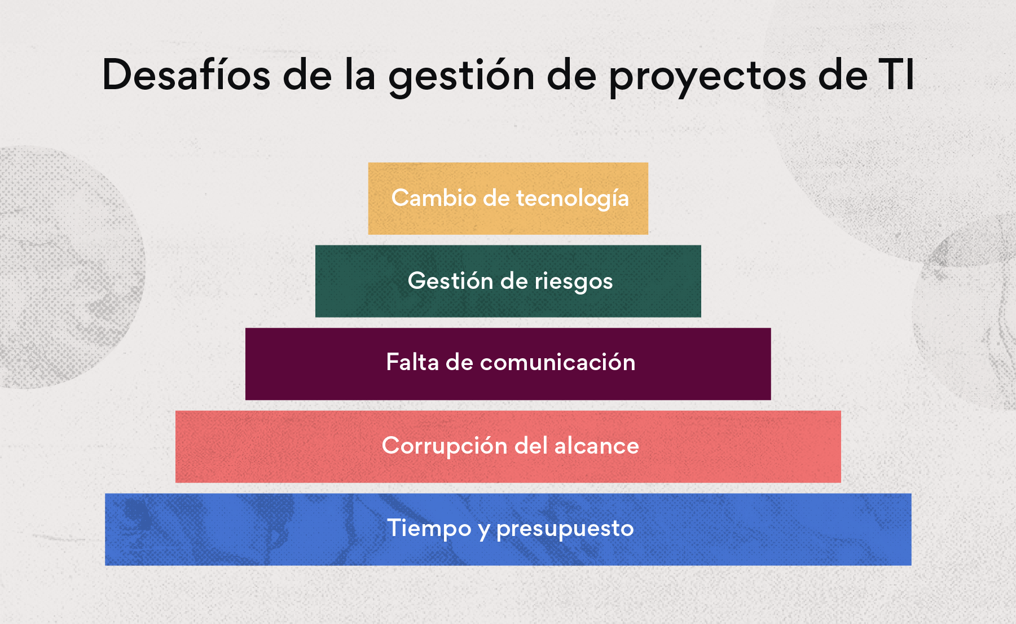

Slide 14
Tiempo y presupuesto
El tiempo y el presupuesto se encuentran entre los mayores desafíos que puedes enfrentar en la gestión de proyectos de TI. Si no tiene plazos realistas para un proyecto, corre el riesgo de entregar un producto o servicio que no sea de la calidad esperada.
Si no tiene los recursos para cerrar el proyecto, los equipos y los clientes también pueden verse afectados. Al priorizar estos puntos en la fase de planificación, puedes evitar problemas de tiempo y presupuesto.
Situación:
La alta gerencia quiere que tu equipo realice una migración de software en toda la empresa en un mes. Sin embargo, necesitarás un mes adicional ya que tu equipo es demasiado pequeño y no tiene la experiencia necesaria para completar la migración en el período de tiempo solicitado.
Solución: Usa el software de gestión de proyectos de TI para mantener informada a la alta gerencia sobre la disponibilidad y la experiencia de tu equipo. De esa manera, la gerencia podrá establecer un cronograma más realista a la hora de asignar proyectos de TI.

Slide 15
Corrupción del alcance
La corrupción en el alcance surge cuando los objetivos originales del proyecto pasan a un segundo plano ​​porque los participantes agregan constantemente nuevos requisitos y entregas. La corrupción del alcance puede ser una parte estresante de la gestión de proyectos de TI ya que hace que el proyecto se desvíe obligándote a implementar acciones para corregir la desviación.
Para evitar sufrir una corrupción en el alcance, debes establecer objetivos claros del proyecto desde el principio, implementar un proceso de control de cambios e intentar comunicarte con los participantes en todo momento.
Situación: El objetivo original de tu proyecto era mejorar la conexión Wi-Fi en la sede de tu empresa para que los empleados y visitantes puedan trabajar desde cualquier lugar. Sin embargo, durante la ejecución del proyecto, te piden que extiendas el alcance de Wi-Fi hasta el centro de operaciones al otro lado de la calle y que además habilites las capacidades de descarga.
Solución:
Con la gestión de proyectos de TI puedes establecer objetivos claros para el proyecto desde el principio, de modo que los involucrados sepan qué se puede lograr durante este proyecto. Entenderían, por ejemplo, que solicitar una extensión del alcance de Wi-Fi es razonable, mientras que solicitar capacidades de descarga supera ampliamente el alcance del proyecto.

Slide 16
Falta de comunicación
Dado que los gerentes de proyectos de TI actúan como intermediarios entre los miembros del equipo, los departamentos y los participantes, la falta de comunicación puede convertirse en un desafío si no cuentas con un proceso organizado para mantener a todos informados. Las herramientas de gestión de proyectos de TI pueden ayudarte a priorizar la comunicación y liderar a tu equipo hacia el éxito.
Situación: Su empresa acuerda trabajar con una escuela local para mejorar el acceso a la tecnología en todas sus aulas. El proyecto implica la instalación de Wi-Fi y la donación de 100 computadoras a la escuela. Sin embargo, el gerente sénior creyó que solamente donarían 10 computadoras.
Solución:
Dar prioridad a las comunicaciones desde el inicio de un proyecto es esencial para evitar cualquier tipo de conflicto. Compartir actualizaciones frecuentes del estado del proyecto mediante herramientas de gestión de TI puede garantizar que todos los involucrados estén en sintonía durante todo el ciclo de vida del proyecto.

Slide 17
Gestión de riesgos
La gestión de los riesgos de un proyecto de TI es un paso muy importante en la fase de inicio. Durante esta etapa, debes elaborar planes alternativos en caso de que no se cumplan los objetivos originales. Si no tienes un plan elaborado para gestionar los riesgos desde el primer momento, será difícil tomar el control si algo sale mal durante la ejecución.
Situación: Su equipo ha creado un portal para que los pacientes de un hospital programen sus consultas. Supones que todo funcionará sin problemas, por lo que te sorprendes cuando un error en el programa hace que los pacientes cardíacos sean enviados al ginecólogo y los pacientes de neurología al urólogo.
Solución: Con una gestión de riesgos adecuada, es posible que pudieras detectar el error en el programa que causaba grandes inconvenientes a médicos y pacientes. Por lo tanto, el análisis de riesgos es una parte esencial de la gestión de proyectos de TI que definitivamente no puede pasarse por alto. Intenta crear un registro de riesgos para poder detectar los riesgos a tiempo

Slide 18
Cambio de tecnología
La implementación de proyectos de TI complejos puede llevar meses o incluso años. Uno de los desafíos en la gestión de proyectos de TI es mantenerse al día con los avances tecnológicos durante la ejecución del proyecto. El alcance original de tu proyecto de TI debe ser flexible en caso de que las necesidades del cliente cambien durante el desarrollo del proyecto.
Situación: Su equipo se embarca en un proyecto a largo plazo para mejorar los sistemas de GPS de automóviles. Mientras trabajan en este proyecto, surgen aplicaciones de GPS para teléfonos que permiten a los conductores ver el tráfico en tiempo real. Tu sistema GPS no incluye ninguna información de tráfico, e incorporar esta función aumentaría significativamente la duración del proyecto.
Solución: Los avances en la tecnología no se pueden detener, por lo que tu proyecto de TI debe ser flexible. En este ejemplo, el equipo debería decidir si modificar el alcance del proyecto es una buena estrategia comercial para competir con la tecnología de GPS avanzada de los teléfonos.

Slide 19
Tipos de herramientas de gestión de proyectos de TI
Las herramientas de gestión de proyectos de TI ayudan a mantener al equipo del proyecto organizado e informado desde el inicio hasta el cierre del proyecto ya que permiten visualizar el rol de cada miembro del equipo en cada proyecto y muestran el progreso de los proyectos en tiempo real.

Slide 20
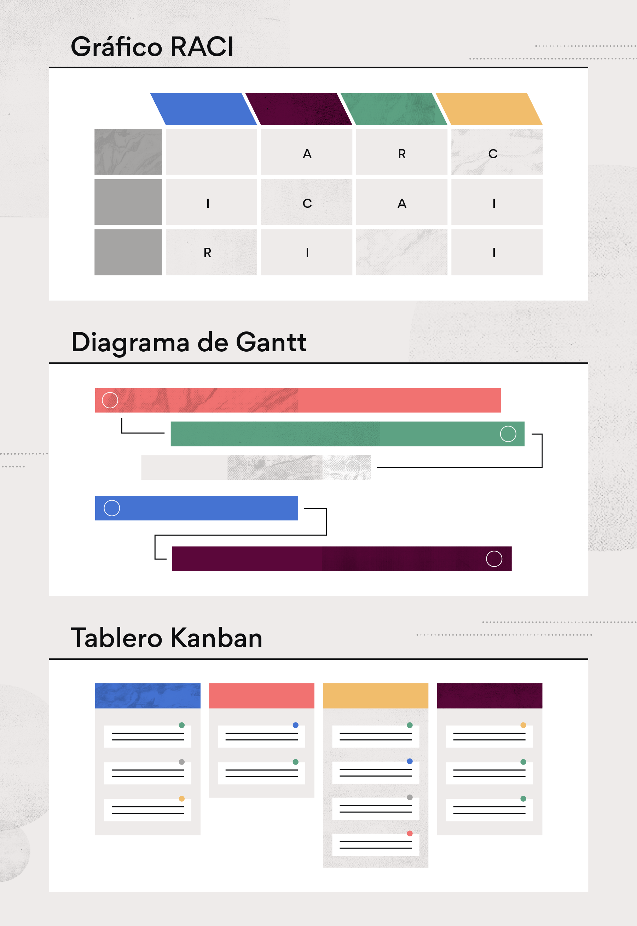

Slide 21
Gráfico RACI
RACI es el acrónimo de Responsable, Aprobador, Consultado e Informado. Usa el gráfico RACI para aclarar cuáles son los roles y las responsabilidades de los miembros del equipo en cada proyecto.
Para cada tarea o entrega, designa qué miembros del equipo o participantes son responsables, aprobadores, consultados o informados. Estos gráficos pueden ser útiles en todo tipo de proyectos de TI, ya que siempre es necesario aclarar las responsabilidades de los miembros del equipo.
Diagrama de Gantt
Un diagrama de Gantt, que recibe su nombre en honor a su inventor, Henry Gantt, es un gráfico de barras horizontales que se usa para visualizar el cronograma de un proyecto. Cada barra del gráfico representa una tarea del proyecto cuya longitud indica la cantidad de tiempo que demandará la tarea.
Los diagramas de Gantt permiten que los equipos puedan visualizar qué trabajo debe finalizarse y cómo las tareas se conectan entre sí, como una cascada. Si tu proyecto incluye muchas tareas que dependen de otras, entonces esta herramienta es ideal ya que los miembros de tu equipo pueden ver cómo las tareas se superponen en función de sus fechas de entrega.

Slide 22
Tableros Kanban
Los tableros Kanban muestran en una estructura de desglose del trabajo la etapa en la que se encuentra cada tarea. El uso de tableros Kanban en la gestión de proyectos de TI ayuda a los equipos a encontrar un equilibrio entre la demanda de trabajo y la disponibilidad de cada miembro del equipo.
Los tableros Kanban son ideales para proyectos que requieren tareas con pequeños cambios progresivos. Estos tableros permiten que los equipos puedan dividir las tareas en listas de verificación y etapas de progreso.

Slide 23
Ejemplo de un proyecto de tecnología de la información
Un equipo de TI está desarrollando una nueva aplicación para iPhone para ayudar a los empleados a registrar sus horas de trabajo. Al elaborar la propuesta de proyecto para la aplicación de iPhone, el gerente de proyectos de TI consulta con el creador de la aplicación, considerando siempre las necesidades del usuario final.
En este ejemplo de proyecto de TI, implementaremos las cinco fases de la gestión de proyectos para avanzar en el desarrollo de la aplicación para iPhone.
El primer paso en la gestión de proyectos de TI es hacer preguntas sobre la idea de la aplicación en la fase de inicio. Entre estas preguntas se incluyen las siguientes:

Slide 24
¿Las empresas tienen problemas para dar seguimiento a las horas de trabajo de los empleados?
¿Los empleados tienen problemas para registrar sus horas de trabajo cuando trabajan de forma remota?
¿Esta aplicación para iPhone puede ser una solución para empleados y empleadores?
¿Puede mi equipo desarrollar esta aplicación dentro de los plazos y presupuestos establecidos?
Una vez que se avanza con el proyecto, comienza la fase de planificación en donde se desarrolla la aplicación para iPhone.
Determina el presupuesto que se necesitará para desarrollar la aplicación.
Evalúa quién en el equipo puede hacerse cargo de la programación de la aplicación.
Analiza qué funciones pueden desempeñar otros miembros del equipo en el desarrollo de la aplicación.
La parte más importante de la planificación de la aplicación para iPhone es establecer los objetivos generales del proyecto. Por ejemplo, en este caso, el objetivo de tu proyecto es el siguiente:
“El objetivo de esta aplicación de registro de horas es brindar a los empleados una forma sencilla de registrar sus horas de trabajo y ayudar a los empleadores a realizar un seguimiento de la productividad de su equipo”.

Slide 25
Una vez que la aplicación para iPhone se encuentre en la fase de ejecución, puedes usar las herramientas de gestión de proyectos de TI para supervisar el progreso del equipo, lo que te llevará a la fase de desempeño. Con un software de gestión de proyectos efectivo, podrás revisar los datos durante la fase de cierre.
Optimiza los proyectos con un software de gestión de proyectos de TI
El software de gestión de portafolios de proyectos (PPM) te ayuda a dar seguimiento a los proyectos de TI desde la estrategia hasta la ejecución. ¿Estás buscando una forma de prepararte para tu rol como gerente de TI? Asana tiene todo lo que necesitas para hacerlo. Usa una vista al estilo de un diagrama de Gantt, obtén herramientas para gestionar las responsabilidades del equipo, accede a opciones para compartir información con todos los participantes y comparte actualizaciones de proyectos en tiempo real para cumplir con las entregas del proyecto en los plazos establecidos.

Slide 26
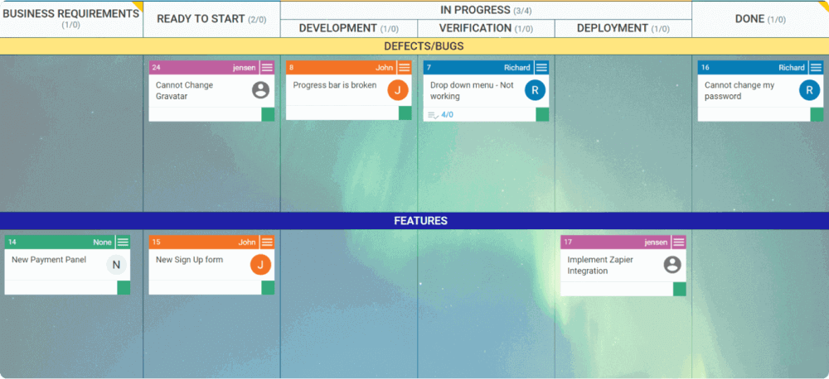

Slide 27
Los equipos de desarrollo generalmente tienen un flujo de trabajo que consta de muchos pasos funcionales. Por eso un tablero Kanban diseñado para equipos de desarrollo puede ser un poco complicado.
Una plantilla de tablero Kanban para equipos de desarrollo tendrá, naturalmente, una gran cantidad de columnas, como Requisitos de negocio, Desarrollo, Verificaciones, etc. Sin embargo, muy a menudo la esencia del trabajo es diferente.
Por ejemplo, algunas tareas pueden requerir trabajo en defectos / errores y otras pueden requerir trabajo en nuevas características del producto. Esta es una gran oportunidad para implementar carriles Kanban, para que puedas distinguir visualmente las diferentes clases de trabajo.

Slide 28
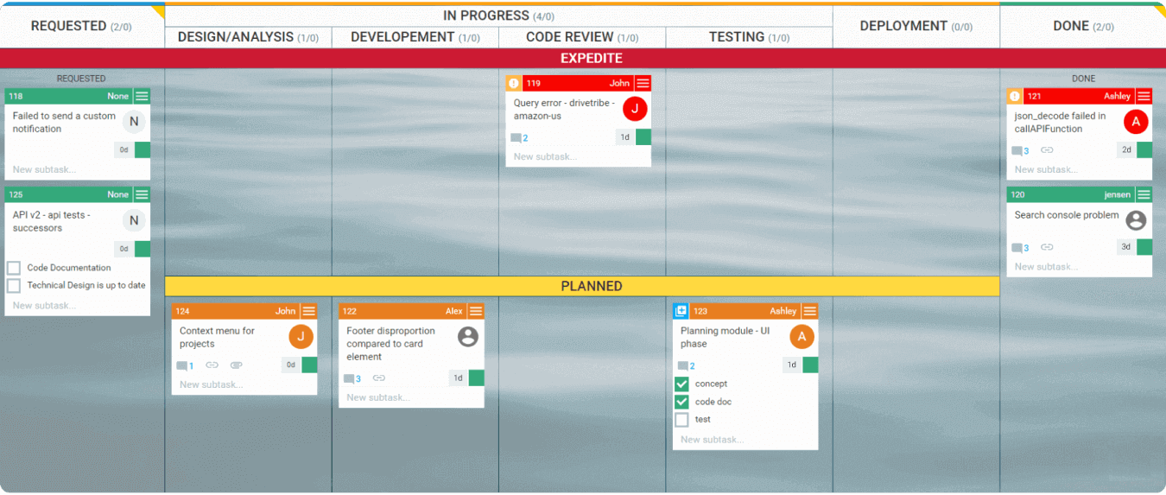
1. Tablero del Equipo de Desarrollo

Slide 29
Este tablero es apropiado para equipos pequeños o principiantes en el método Kanban.
Como puedes ver, el flujo de trabajo consta de etapas de proceso básicas para un equipo de desarrollo de software típico, como diseño, desarrollo, revisión de código, prueba e implementación.
Generalmente se acepta que dichos equipos tengan una columna de Revisión para establecer estándares de alta calidad.
Además, es una práctica común implementar un carril de acceso rápido para diferenciar las tareas urgentes del trabajo planificado.

Slide 30
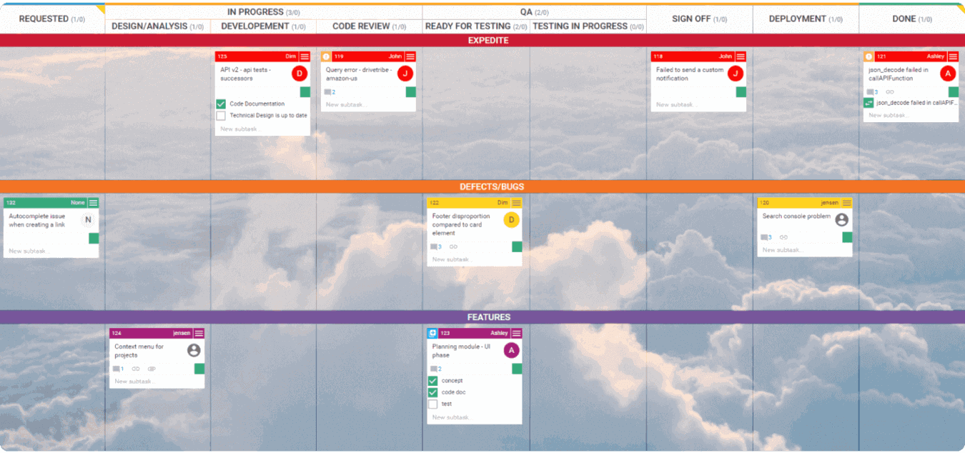
2. Tablero de Equipo de Desarrollo de Software con QA Incluido (Analista de calidad-desarrollo de software

Slide 31
Naturalmente, los equipos de desarrollo de software pueden trabajar en el mismo tablero con sus compañeros de control de calidad. En estos casos, puede estructurar un tablero conjunto como se muestra en la imagen de arriba.
Es posible que desees implementar dos o más columnas para el equipo de control de calidad dependiendo de la complejidad de los procesos de sus equipos.
Por lo general, tendrás que colocarlos justo después de la etapa “en curso” del equipo de desarrollo de software y servirán como un filtro que asegure estándares de alta calidad antes de que los elementos de trabajo entren en producción.
Para tales escenarios, también es típico utilizar carriles para separar diferentes tipos de trabajo, como defectos / errores, características

Slide 32
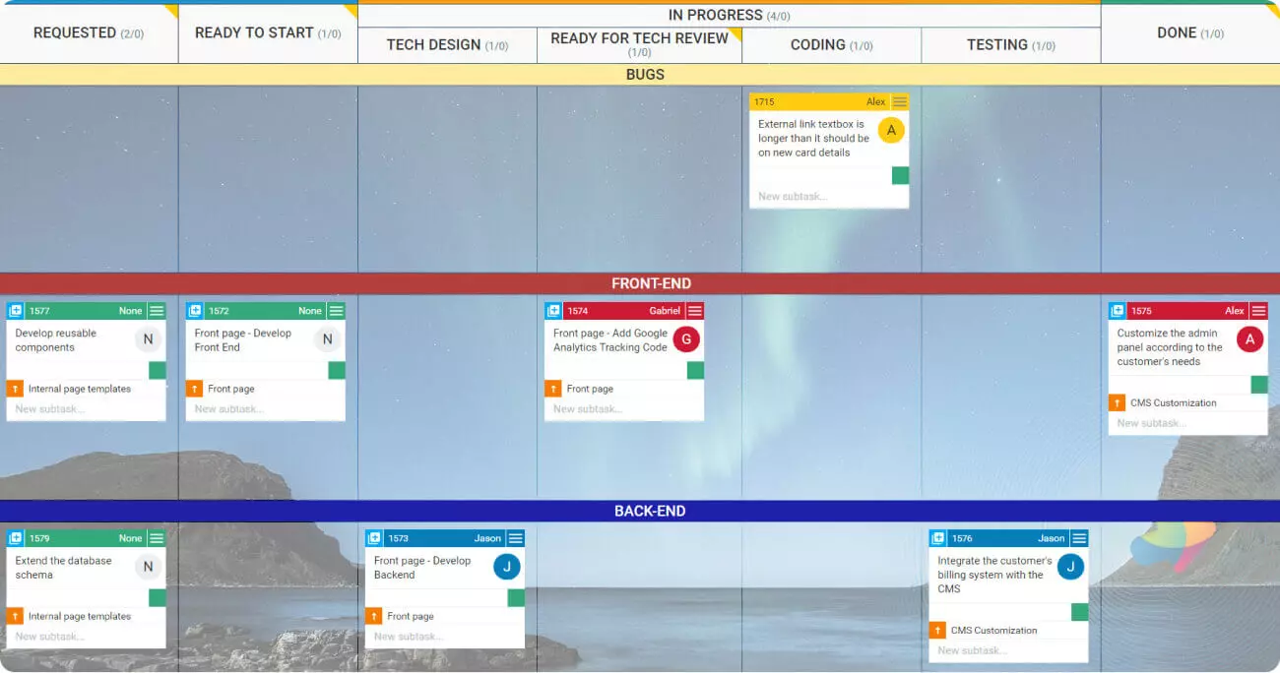
3. Tablero Kanban Front-end/ Back-end

Slide 33
Este tablero se compone de los pasos más típicos para un equipo de desarrollo de software. Es bastante similar al ejemplo de arriba.
Sin embargo, en este caso, los carriles se utilizan para separar los errores y las tareas de front-end de los elementos de trabajo de back-end. Aquí, el truco es que puedes usar dependencias de tareas entre los últimos tiempos para evitar la falta de comunicación.
Por ejemplo, imagina que tienes una tarea de front-end que debe iniciarse sólo cuando se complete una tarea de back-end relacionada. En este caso, podemos usar dependencias de las tareas que se deben bloquear. Visualmente, la tarea de inicio de sesión hasta la finalización de la tarea de servicio de fondo. Esta práctica común ayuda a los equipos a estar atentos a lo que debemos hacer a continuación y mejorar la colaboración.

Slide 34
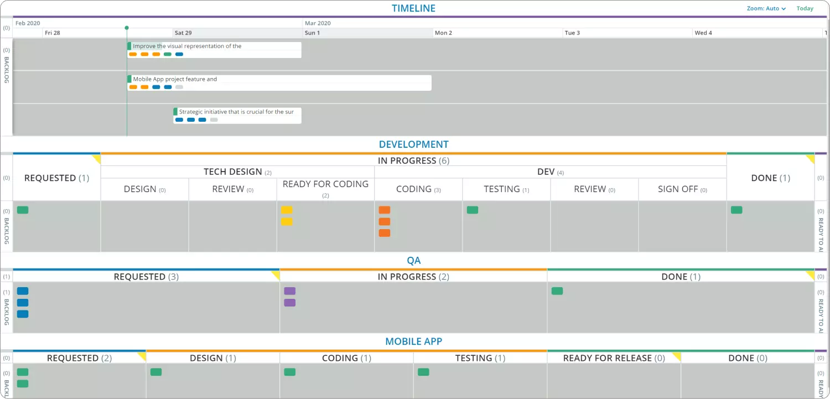
4. Tablero Kanban para Equipos de Desarrollo de Software Avanzados

Slide 35
Los tableros Kanban le brindan oportunidades ilimitadas para estructurar y organizar el flujo de trabajo de su equipo. Dependiendo de la complejidad de su proceso de trabajo, puedes desplegar un tablero Kanban a un sistema de flujo de trabajo complejo como el que se muestra arriba.
En este caso, puedes ver que hay varias etapas de flujo de trabajo que pueden incluir diseño de tecnología, desarrollo y UI / UX. Al mismo tiempo, los carriles se utilizan para diferenciar tipos de trabajo, como errores y características. En escenarios más complicados, los carriles también se pueden usar para visualizar el trabajo de muchos otros equipos cuyo trabajo está estrechamente relacionado con las actividades del equipo de desarrollo de software. En el caso actual – atención al cliente y control de calidad.

Slide 36
CONCLUSIONES
1. Realizar las actividades necesarias para garantizar que el proyecto considere todo lo necesario para completarlo en su totalidad. 2. Gestionar los Costos del Proyecto: Son los trabajos que involucran el control y gestión de las estimaciones y presupuestos para llevar el control de que los trabajos se ejecuten con el presupuesto establecido. 3. Gestionar los Tiempos del Proyectos: Se establece la duración y programación de cada uno de los trabajaos para poder dar seguimiento a los mismos conforme a lo establecido. 4. Gestionar y Supervisar la calidad de los trabajos: Revisión de las actividades y procesos que se realicen para la correcta ejecución de los trabajos.

Slide 37
CONCLUSIONES
El plan estratégico de TI, nos da la guía para llevar a cabo una implementación adecuado al negocio
La importancia de implementar un Plan Estrategico, es lograr los objetivos, y metas para rentabilizar una organización

Slide 38




Slide 39



Slide 40
INICIO RECURSO
MULTIMEDIA
Para acceder a este video diríjase a la etiqueta de material de apoyo
https://scholar.google.com.co/scholar?q=simuladores+las+tic&hl=es&as_sdt=0&as_vis=1&oi=scholart

Slide 41


FIN DE GRABACIÓN

